Slide 1
подготовила:: педагог-психолог Шарова Ю.В.
ГКДОУ «ДС № 31 « Сказка» город Невинномысск
Психопрофилактическая работа с родителями воспитывающими детей дошкольного возраста с ОВЗ

Slide 2
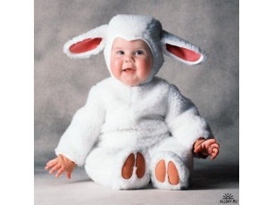
Рождение ребенка с нарушениями в развитии всегда является стрессом для семьи. Ребенок с ОВЗ ограничен в свободе и социальной значимости. У него очень высока степень зависимости от семьи, ограничены навыки взаимодействия в социуме. Проблема воспитания и развития «особого» ребенка становится непосильной для семьи, родители оказываются в психологически сложной ситуации: они испытывают боль, горе, чувство вины, нередко впадают в отчаяние. Таким семьям необходима комплексная психолого-педагогическая помощь. К работе с семьей, имеющей ребенка с ОВЗ, следует подходить с гуманистических позиций, ориентировать родителей на опережающую подготовку ребенка к жизни, вырабатывать у него умение мыслить категориями будущего, формировать позитивные перспективы его развития.

Slide 3
Стадии адаптации семьи к ситуации рождения ребенка с ОВЗ
Первая стадия | Вторая стадия | Третья стадия
Стадия шока Агрессии. Отрицания проблемы. Поиска «виноватого» В семье растет напряженность Ухудшается социально-психологический климат | Стадия скорби по здоровью ребенка, которого нет Семья уже понимает свою значимость и ответственность за ребенка, но чувствует беспомощность в вопросах воспитания, ищет совета у специалистов | Стадия адаптации Родители входят в ситуацию. Начинают строить жизнь с учетом того, что в семье «особый ребенок»

Slide 4
Успешная коррекционная работа с ребенком невозможна
без определенного специального образования родителей.
Вся работа учреждения должна быть направлена на то,
чтобы родители из пассивных наблюдателей стали
активными участниками воспитания и обучения своих детей.

Slide 5
При работе с семьей воспитывающей «особого «ребенка педагогом выделяются основные задачи
- помочь родителям принять себя и своих детей, такими какие они есть; - раскрыть собственные творческие возможности, - изменить взгляд на свою проблему – воспринимать ее не как «крест», а как «особое предназначение»; - вооружить родителей различными способами коммуникации; - научить помогать и поддерживать друг друга; - помочь избавиться от чувства обособленности и брошенности в своем горе; - помочь в формировании адекватной оценки психологического состояния детей; - снятие тревоги и страха отвержения; - формирование адекватного представления об общественных процессах и месте «особых» людей в структуре общества; - помочь избавиться от комплекса вины и неполноценности себя и своей семьи. Психотерапевтическая работа может быть осуществлена на нескольких уровнях: - Мотивационном – повышение активности, пессимистически настроенных членов семьи, актуализация потребности в самораскрытии; - Эмоциональном – коррекция, состояния родителей и др. членов семьи и формирование умений саморегуляции, снятие эмоционального напряжения; - Поведенческих – формирование эффективных навыков и умений, переоценка жизненной ситуации.

Slide 6
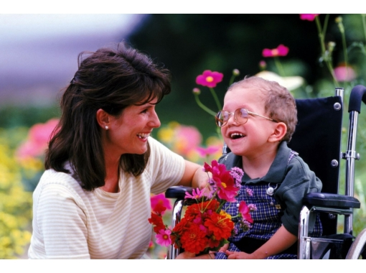
Что же значит работать с родителями?
Сотрудничество, включение, участие, обучение, партнерство - эти понятия обычно используются для определения характера взаимодействий. Только вместе с родителями, общими усилиями, педагоги могут дать детям большое человеческое счастье.
При взаимодействии с родителями стоит дифференцировано подходить к каждой семье, учитывать социальный статус и микроклимат семьи, а также родительские запросы и степень заинтересованности родителей в воспитании своих детей.

Slide 7
Цель педагога
Создать единое пространство развития ребенка в семье и ДОУ, сделать родителей участниками полноценного воспитательного процесса.
Для решения данной цели в работе поставлен ряд задач:
вооружить необходимыми знаниями и умениями в области педагогики и психологии развития;
научить родителей эффективным способам взаимодействия с ребёнком;
сформировать адекватную самооценку.
Работа с семьей ведется по 2 направлениям:
1. Повышение уровня компетенции родителей по вопросам развития и воспитания детей с ОВЗ;
2. Вовлечение в образовательную деятельность.

Slide 8
Формы взаимодействия
анкетирование
индивидуальные беседы и консультации
тематические родительские собрания
мастер-класс
семинары-практикумы
праздники
участие родителей в конкурсах совместно с детьми;
стенгазеты
инфостенд
создание групп в контакте

Slide 9
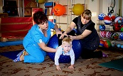
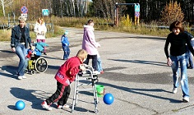
Основные принципы организации работы педагога с родителями детей с ОВЗ:
1) принимать воспитанников с ОВЗ «как любых других детей в детском саду»;
2) включать их в одинаковые виды деятельности, ставить разные задачи,
3) использовать формы коллективного участия - игры, совместные проекты, конкурсы, викторины, театрализованные представления, праздники т.д.

Slide 10
Основные направления сотрудничества педагогов с родителями следующие:
1. Психолого-педагогическое просвещение родителей (родительские собрания; консультации, мастер-классы и др.)
2. Вовлечение родителей в воспитательный процесс (дни открытых дверей; открытые занятия и мероприятия и др.)
Основными формами взаимодействия с родителями детей с ОВЗ является индивидуальная, групповая и коллективная работа.
Индивидуальная работа педагога с родителями детей с ОВЗ.
Групповые и коллективные формы

Slide 11
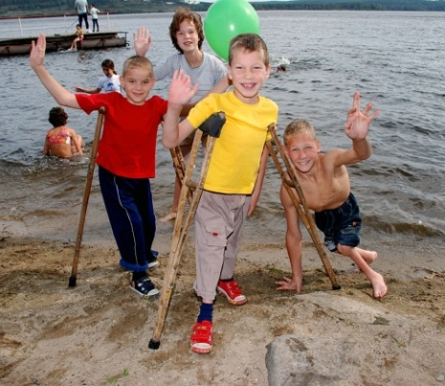
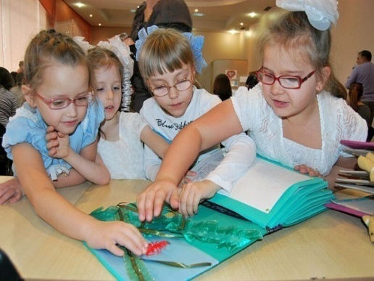
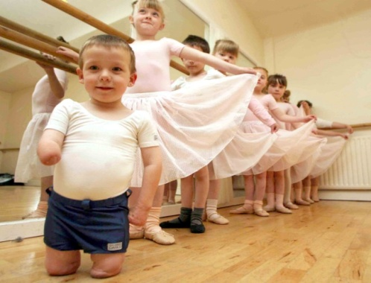
Семь принципов инклюзивного образования
1.Ценность человека не зависит от его способностей и достижений;
2.Каждый человек способен чувствовать и думать;
3.Каждый человек имеет право на общение и на то, чтобы быть услышанным;
4.Все люди нуждаются друг в друге;
5.Подлинное образование может осуществляться только в контексте реальных взаимоотношений;
6.Все люди нуждаются в поддержке и дружбе ровесников;
7.Разнообразие усиливает все стороны жизни человека.

Slide 12
Советы которые помогАЮТ ПЕДАГОГУ активизировать участие родителей в жизни ребенка
ПРОЯВЛЯТЬ ВЗАИМНОЕ УВАЖЕНИЕ К ДРУГ ДРУГУ -ПООЩРЯТЬ ИНИЦИАТИВУ. ТВОРЧЕСТВО И ФАНТАЗИЮ РОДИТЕЛЕЙ. ПОМОГАТЬ ИМ -ПРИВЛЕКАТЬ РОДИТЕЛЕЙ К ЗАНИМАТЕЛЬНЫМ МЕРОПРИЯТИЯМ ДЕТСКОГО САДА -ПОЗВОЛИТЬ РОДИТЕЛЯМ САМИМ ВАЫБИРАТЬ. КАКУЮ ПОМОЩЬ ОНИ ХОТЕЛИ БЫ ОКАЗАТЬ УЧРЕЖДЕНИЮ ДОВОДИТЬ ДО СВЕДЕНИЯ РОДИТЕЛЕЙ ЧТО УЧАСТИЕ В ЖИЗНИ ДОУ И ГРУППЫ ЦЕНИТСЯ, А ЛЮБАЯ ПОМОЩЬ ПРИВЕТСТВУЕТСЯ -ДЕЛАТЬ УДАРЕНИЯ НА СИЛЬНЫЕ СТОРОНЫ СЕМЬИ И ДАВАТЬ ПОЛОЖИТЕЛЬНЫЕ ОЦЕНКИ -СОХРАНЯТЬ КОНФИДЕНЦИАЛЬНОСТЬ ЛЮБОЙ ИНФОРМАЦИИ -ОБУЧАТЬ НАВЫКАМ СОТРУДНИЧЕСТВА И Т.Д.

Slide 13
Спасибо за внимание!

